Slide 1


Slide 2

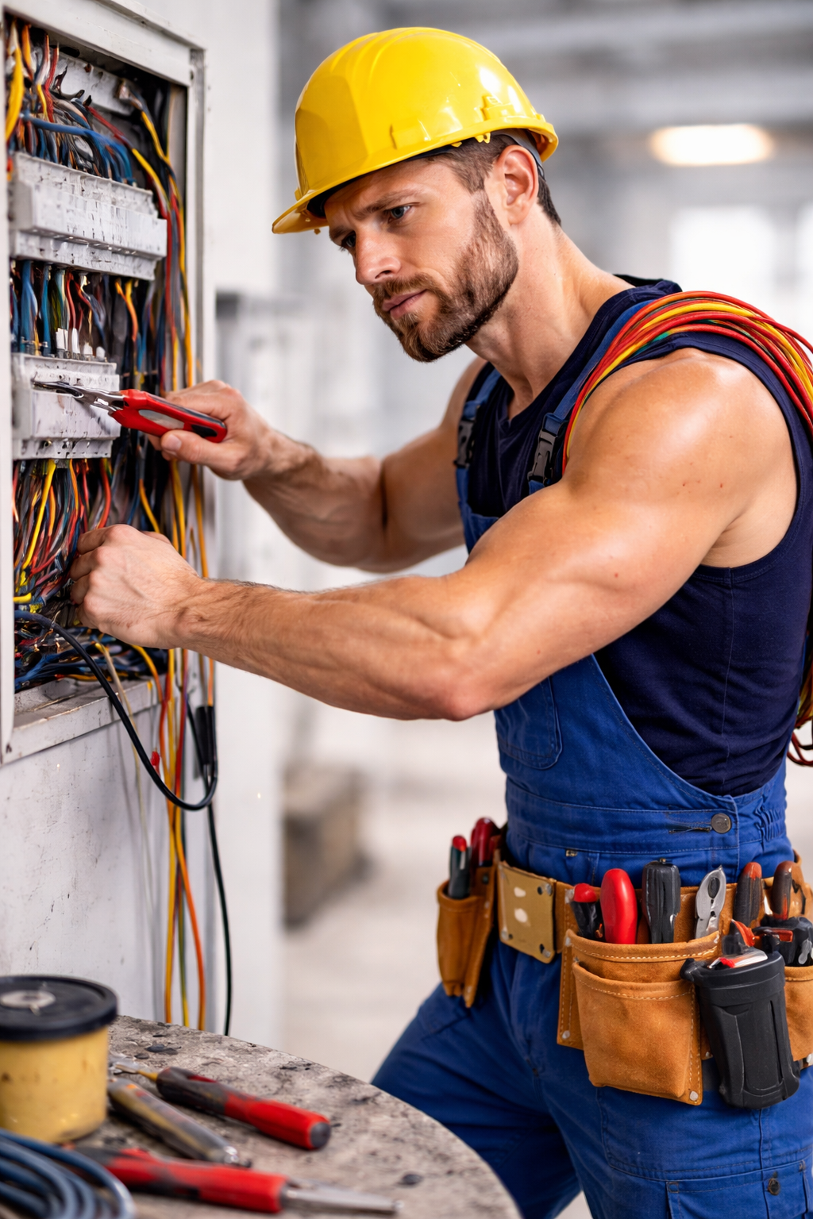
Miért válasszon minket?
Cégünk elkötelezett amellett, hogy ügyfeleinknek a lehető legmagasabb színvonalú villanyszerelési és burkolási szolgáltatásokat nyújtsa.
Számunkra nem csak munka, hanem szakma iránti szenvedély, amit minden projektben tükrözünk.

Slide 3
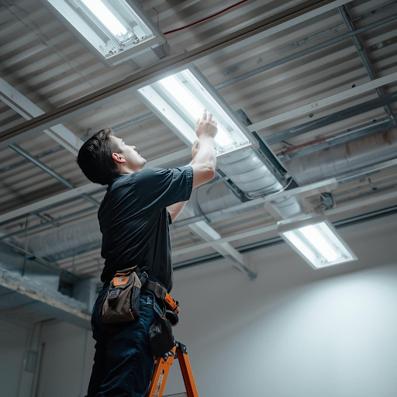
Szakértelem és tapasztalat Több éves tapasztalattal rendelkezünk mind villanyszerelés, mind burkolás területén, így biztos lehet benne, hogy munkánk precíz és megbízható.
Minőségi kivitelezés Csak bevált anyagokkal és korszerű technológiákkal dolgozunk, hogy az elkészült munka tartós és esztétikus legyen.

Slide 4

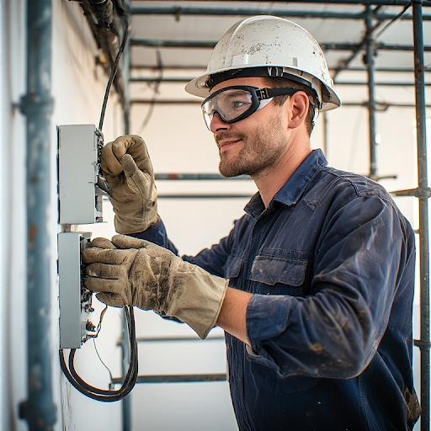
Pontos határidők Tiszteljük az Ön idejét – a megbeszélt határidőket mindig betartjuk.
Komplex megoldások Legyen szó teljes felújításról vagy kisebb javításról, egy kézben tartjuk a folyamatokat a villanyszereléstől a burkolásig.

Slide 5

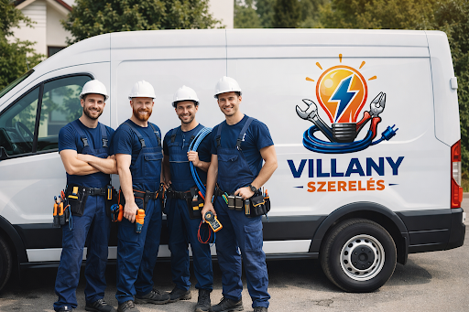
Ügyfélközpontú hozzáállás Minden munkát az Ön igényeihez igazítunk, és végig segítünk a tervezéstől a kivitelezésig.
Korrekt árak, rejtett költségek nélkül Átlátható árazással dolgozunk, így nem érik kellemetlen meglepetések.
Megbízható szakértelem minden helyzetben Precíz munka, modern megoldások és tartós eredmény – nálunk ez az alap.

Slide 6

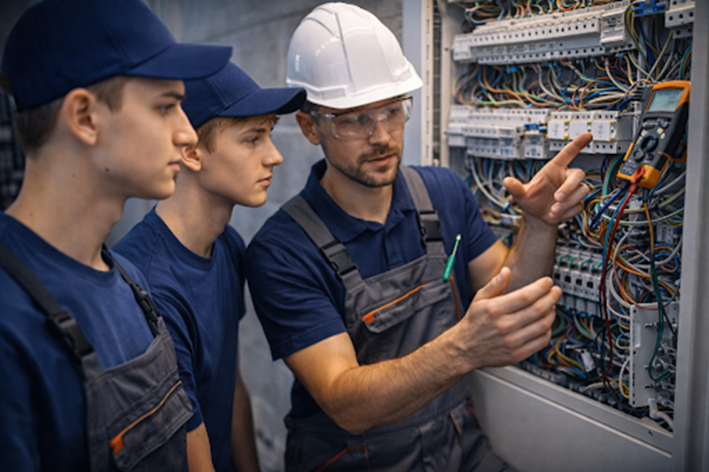
Diákmunkánk: villanyszerelő és burkoló segéd
Diákmunkám során villanyszerelő és burkoló munkákban segédkeztem, ahol sok hasznos gyakorlati tapasztalatot szereztem.
A villanyszerelésnél alapvető szerelési feladatokat láttam el, például kábelek előkészítését és kisebb szerelési munkákat szakmai felügyelet mellett.
A burkolásnál segítettem a felületek előkészítésében, csempék elhelyezésében és a munkaterület rendben tartásában.
Ez a munka megtanított a pontosságra, a csapatmunkára és arra, hogyan kell felelősségteljesen dolgozni egy építkezésen.

Slide 7
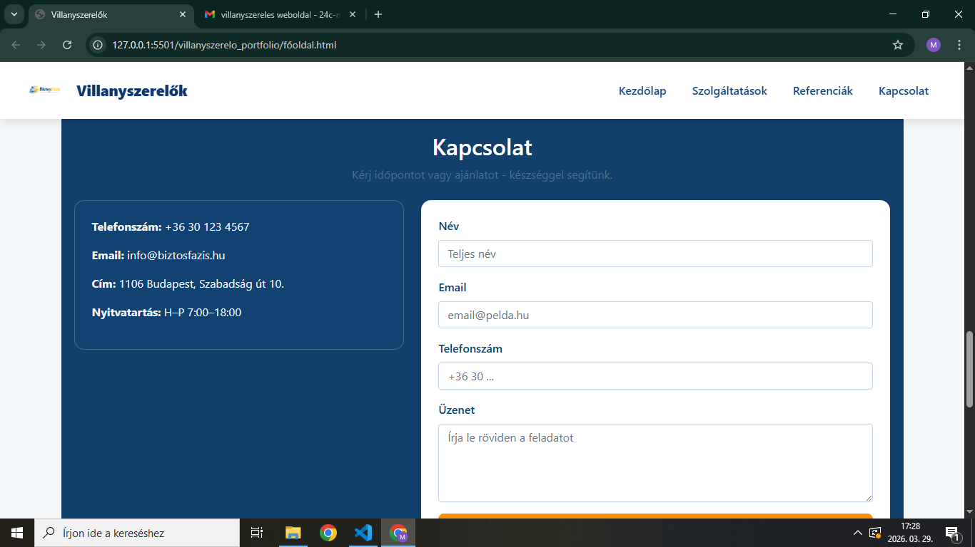
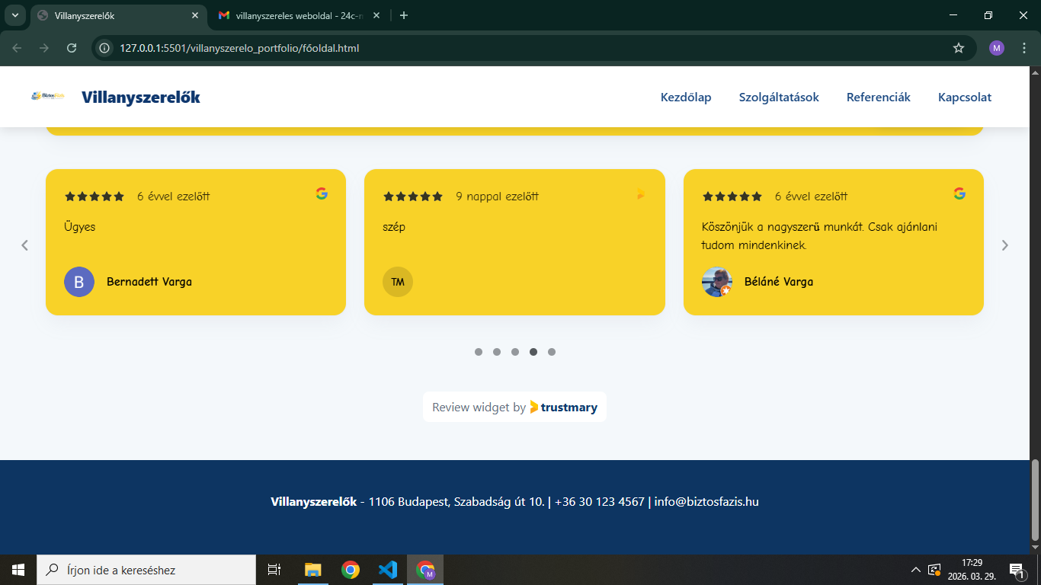
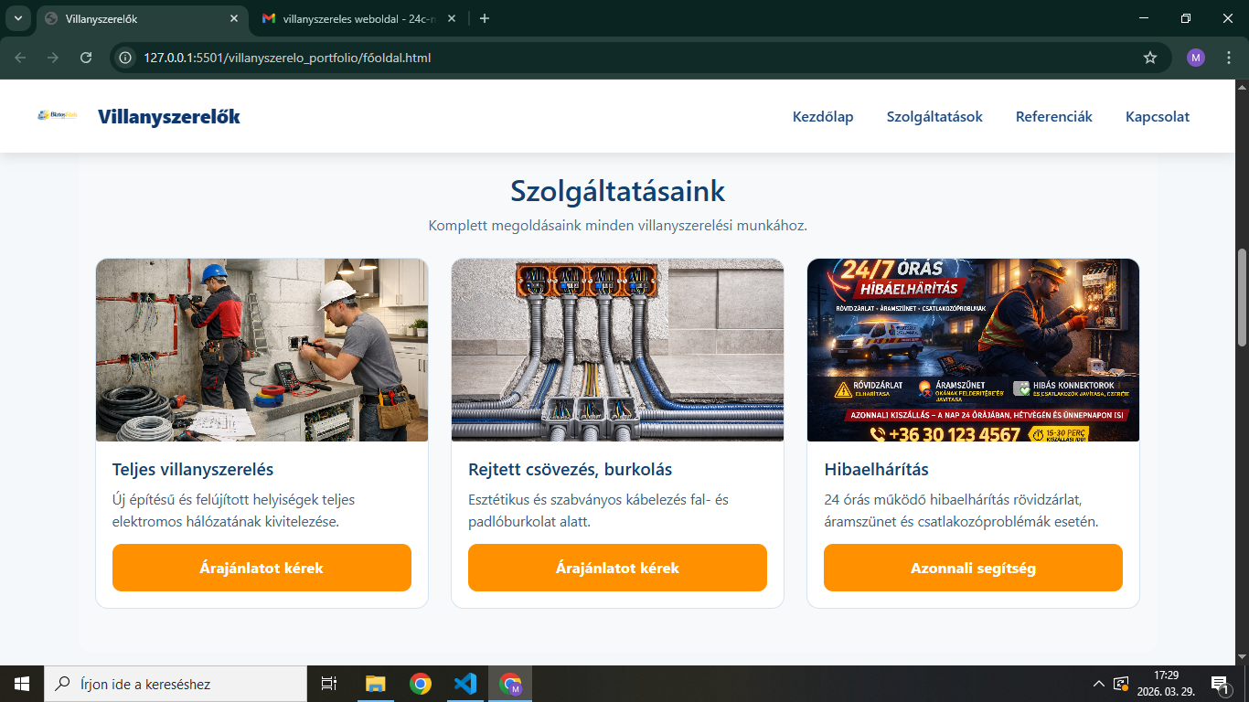
A weboldal
A weboldal több elemre oszlik melyet egy színes átlátható főoldal köt össze és szabályoz.
A weboldal elkészítése nagyon jól sikerült, még az értékelők is 5 csillagot adtak nekünk.

Slide 8
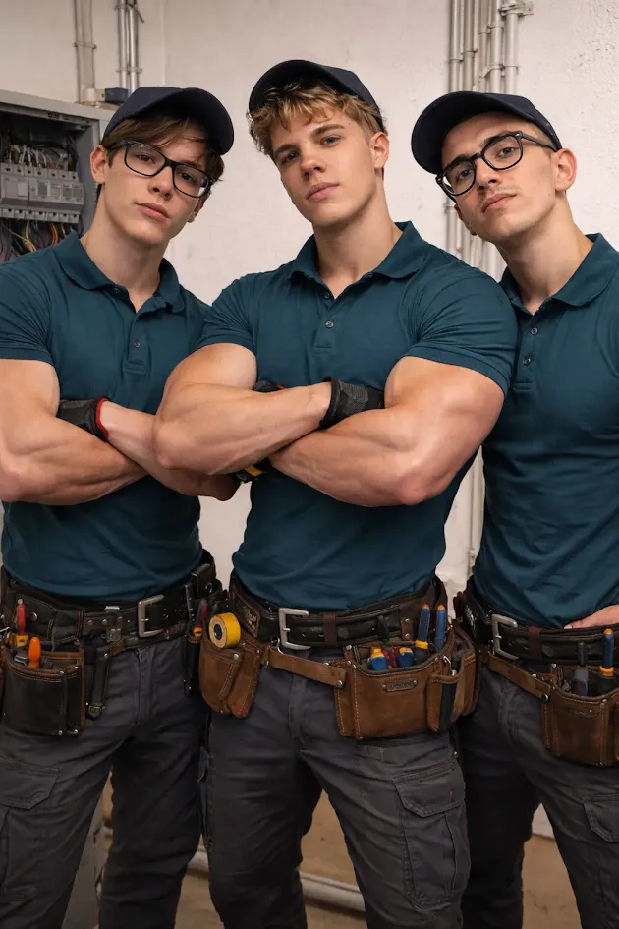
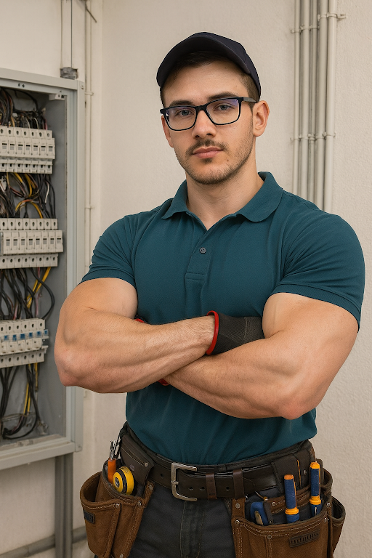
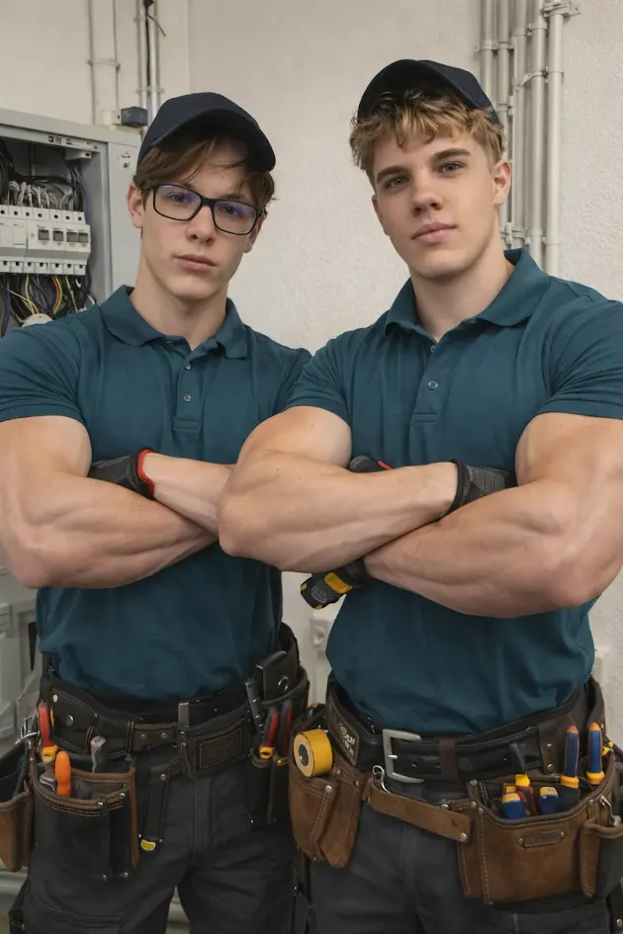
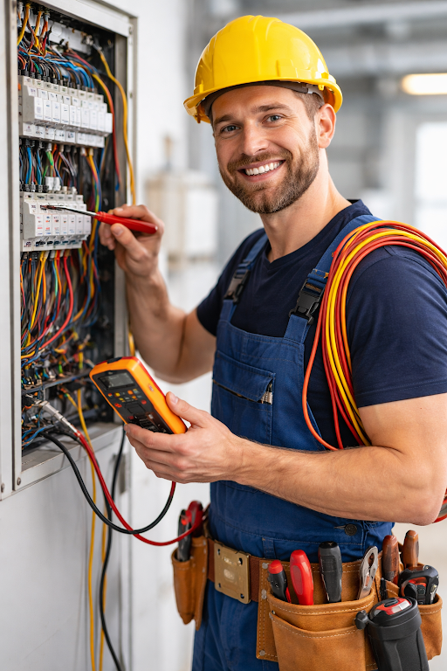
Ki mit csinált?
Csanád☺: Képeket generált, tervezett, jegyzetelt Word-be, megcsinálta a ppt-t.
Dániel☺: Képet generált, tervezett, színkombinációkat keresett, logót tervezett, kódolt
Laci☺: Kódolt(sokat)

Slide 9
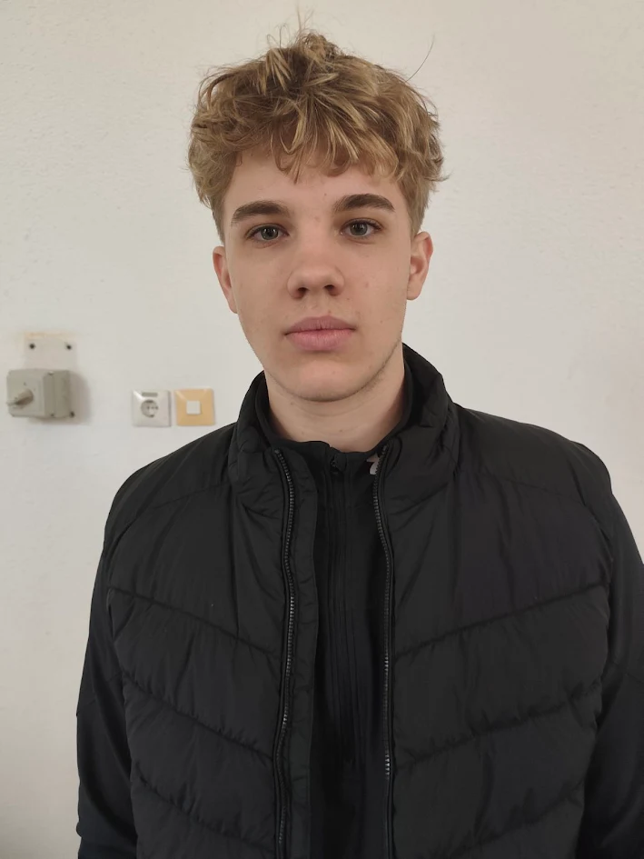
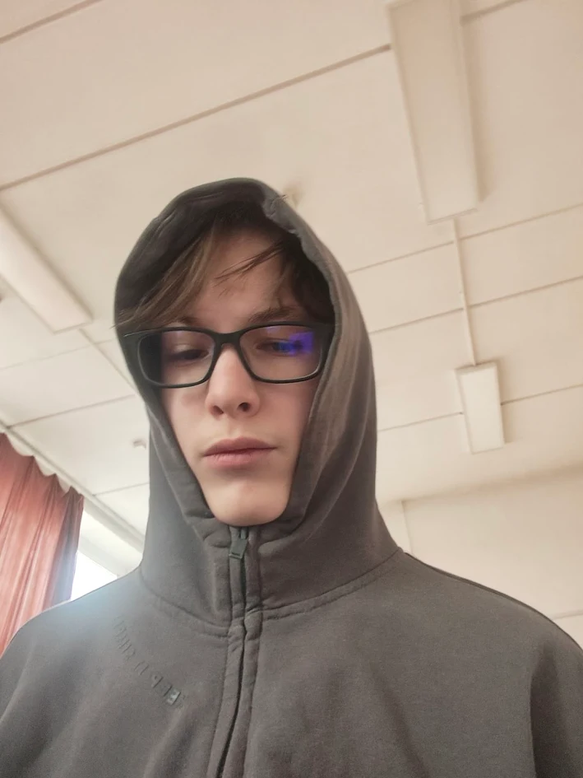
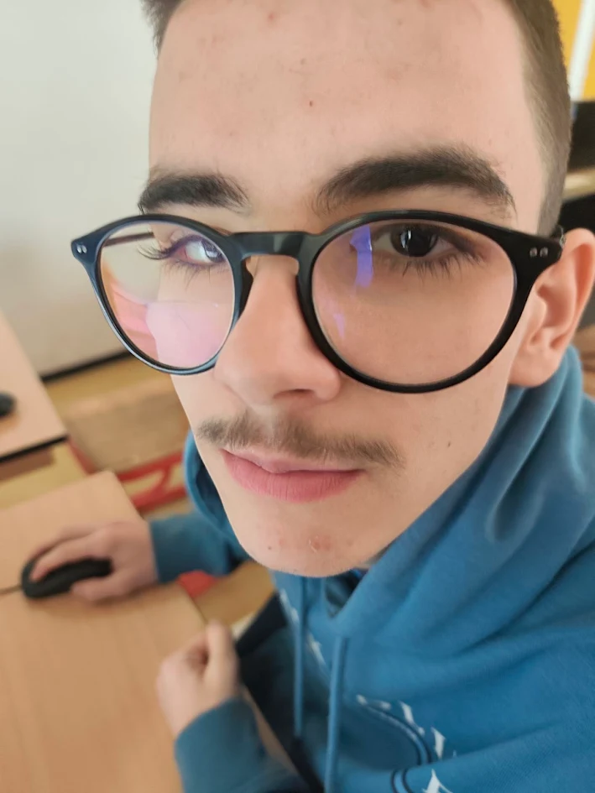
Vége
Reméljük hogy minket választ.☺

